Slide 1
Digital Twins Pegatron Survey AI Tool & Project
黃昱叡

Slide 2
Requirement
Survey AI Tool - ChatGPT-4o - gemma3 - Stable Diffusion
Application
- Room Recommendation System With RAG

Slide 3
AI Tool – GPT
由 OpenAI 開發，於 2022 年 11 月推出 ChatGPT 公開版本
可用於對話問答、寫作輔助、翻譯、摘要、程式撰寫、學習輔導等多功能語言應用
可透過網頁（chat.openai.com） 或 App 使用，支援多語言
版本 : GPT-3.5、GPT-4、GTP-4o

Slide 4
AI Tool – Gemma3
Gemma 3 由 Google DeepMind 團隊開發
於 2025 年 3 月推出的最新開源大型語言模型
基於 Gemini 2.0 的研究成果，支援多模態輸入(文字與圖像)、超長上下文理解(128 K Token)
可在單一 GPU 上高效運行，適合開發者在各種裝置上部署應用
版本 : Gemma3-1B , 4B, 12B, 27B

Slide 5
AI Tool – Stable Diffusion
Stable Diffusion 是一種開源的 Text-to-Image Model
由 Stability AI 與 CompVis、Runway、LAION 等機構於 2022 年推出
支援高解析度影像，預設支援 512*512
模型架構為 Latent Diffusion Model (LDM)，在壓縮後的潛在空間中進行擴散與生成，大幅減少運算量和記憶體需求。
參考網站https://chrislee0728.medium.com/%E5%BE%9E%E9%A0%AD%E9%96%8B%E5%A7%8B%E5%AD%B8%E7%BF%92stable-diffusion-%E4%B8%80%E5%80%8B%E5%88%9D%E5%AD%B8%E8%80%85%E6%8C%87%E5%8D%97-ec34d7726a6c

Slide 6
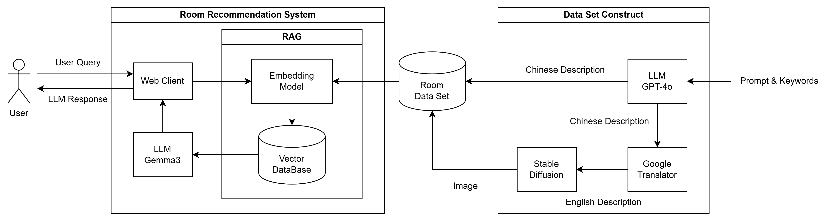
System Structure

Slide 7
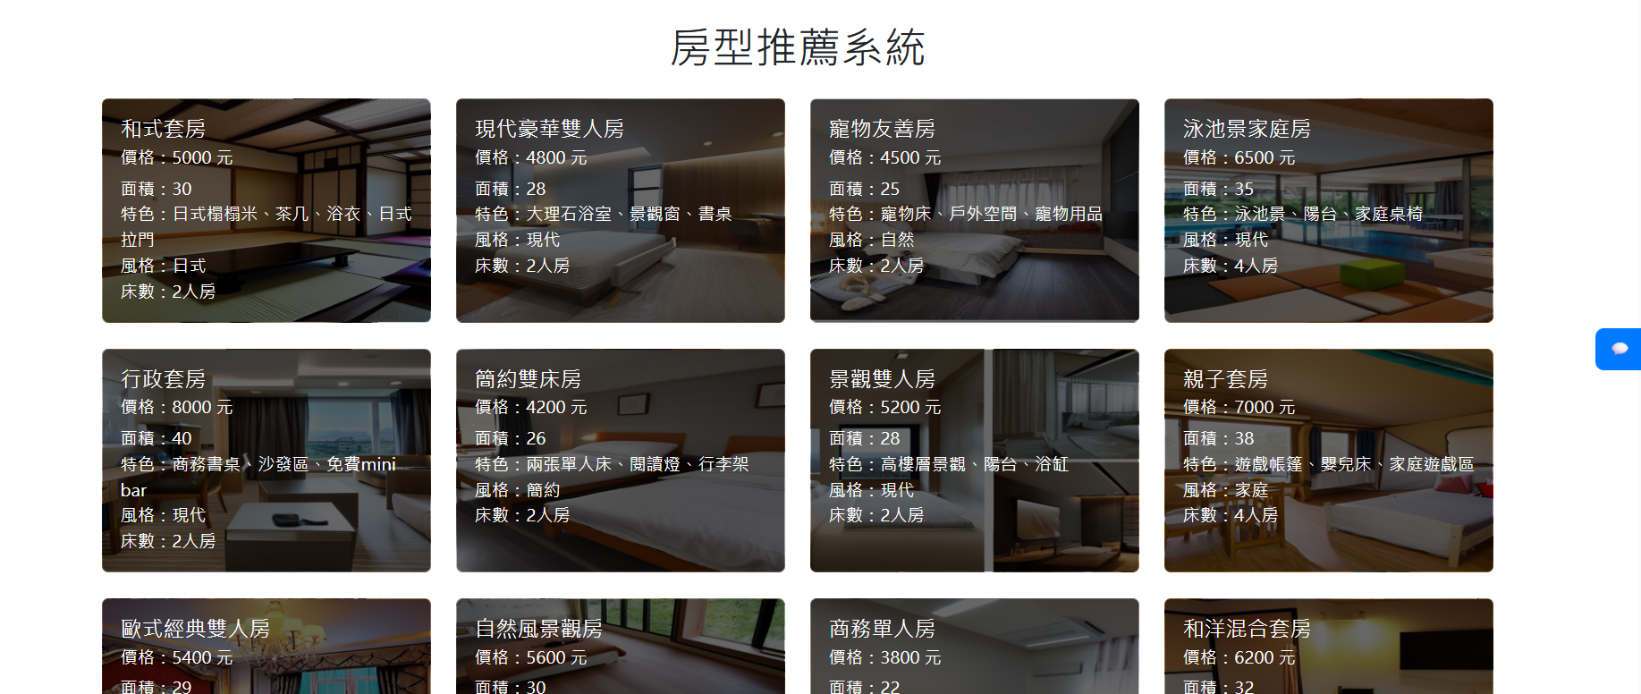
Web

Slide 8
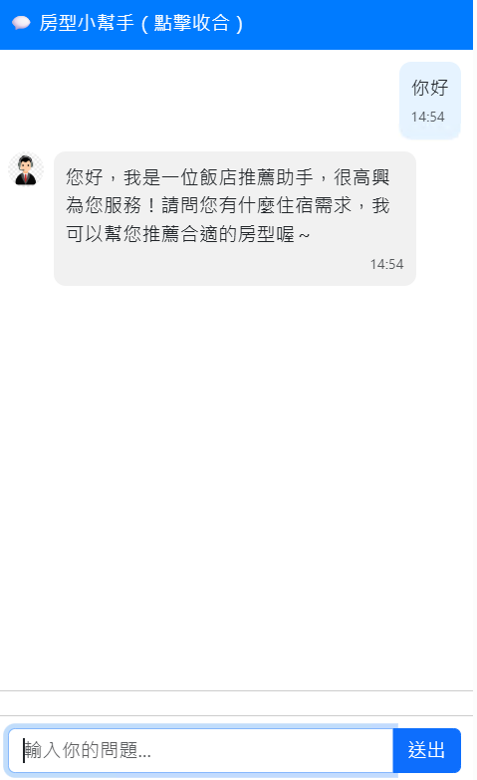
AI Chat Bot

Slide 9
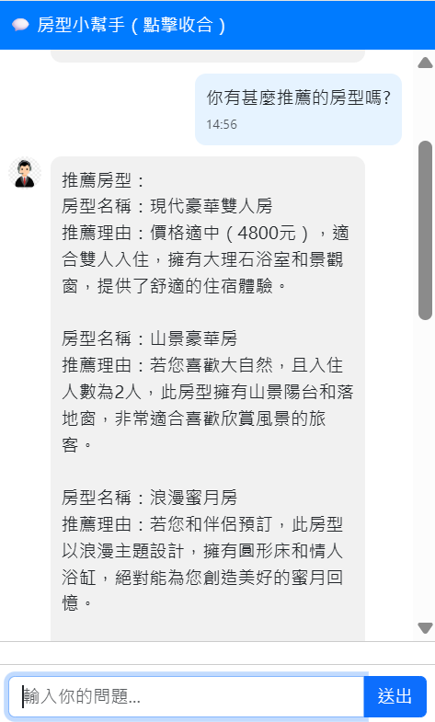
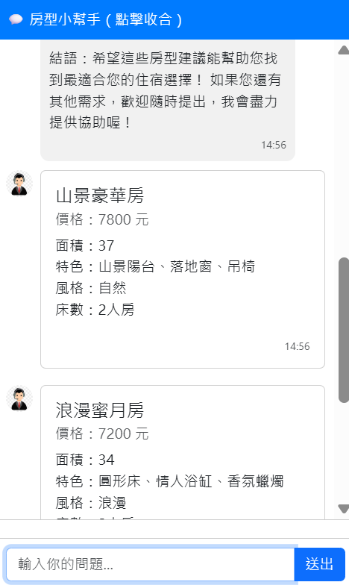
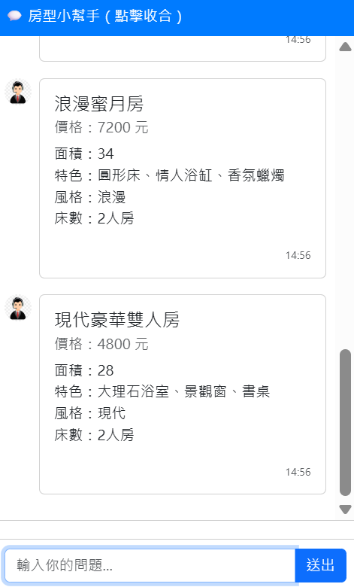
Normal Recommendation
✔
✔
✔

Slide 10
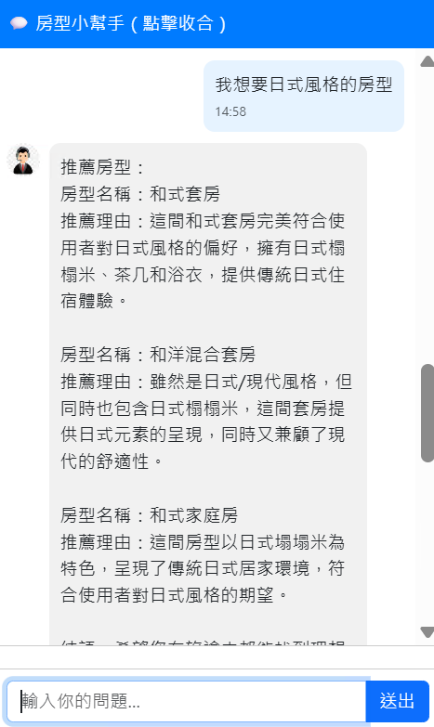
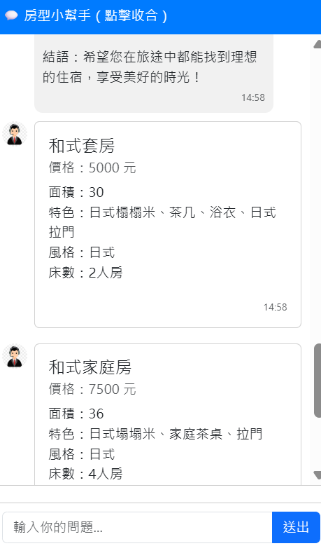
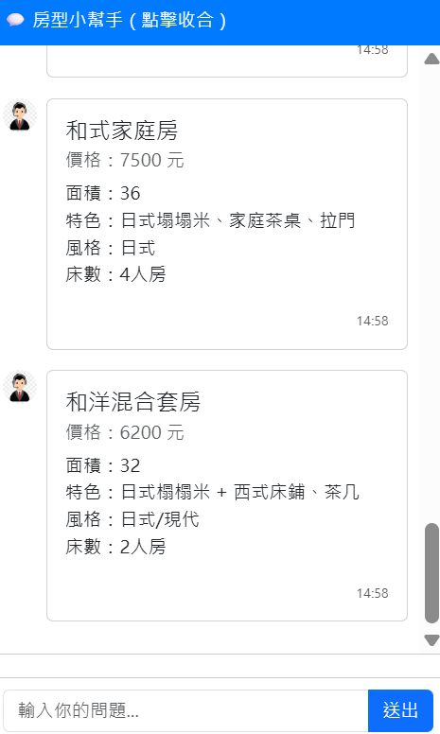
Style Recommendation
✔
✔
✔

Slide 11
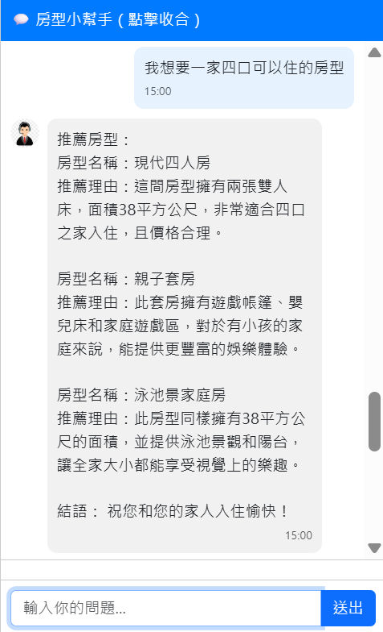
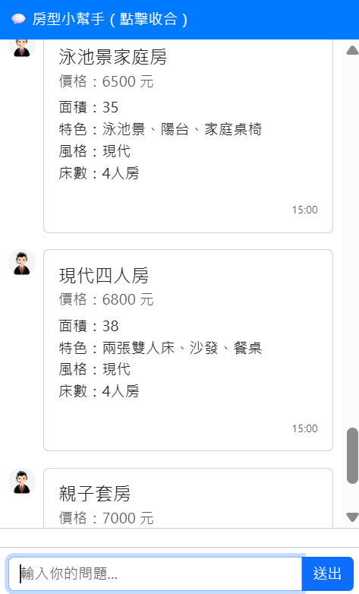
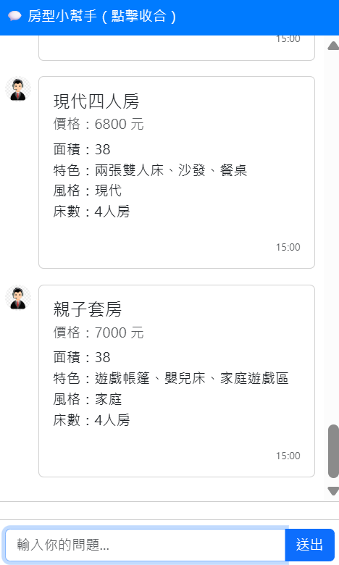
Bad Recommendation
✔
✔
✔

Slide 12
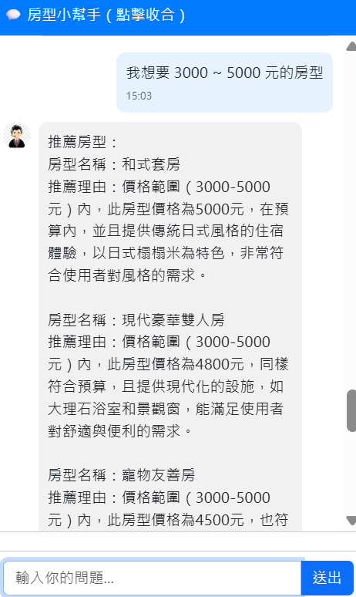
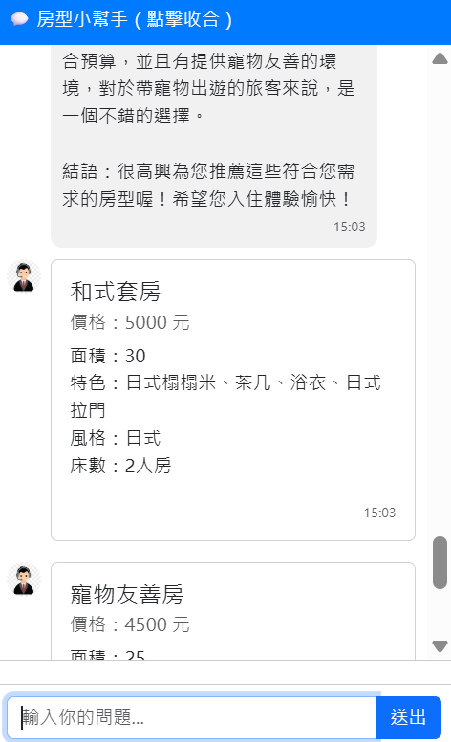
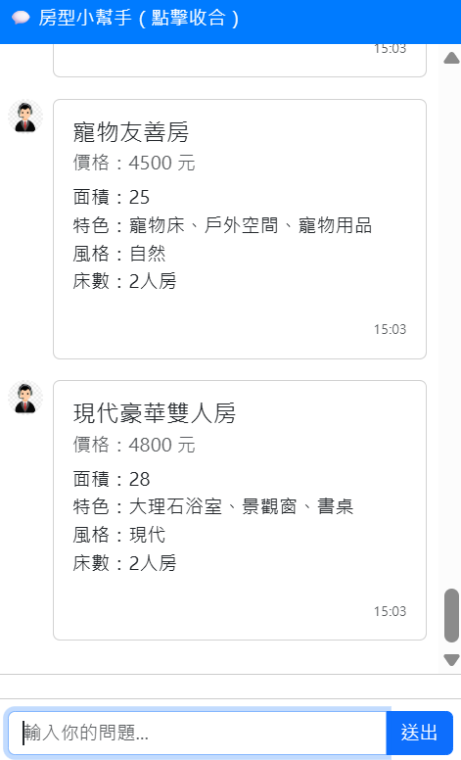
Price Recommendation
✔
✔
✔

Slide 13
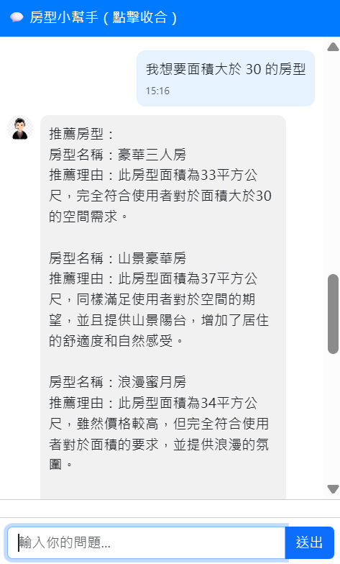
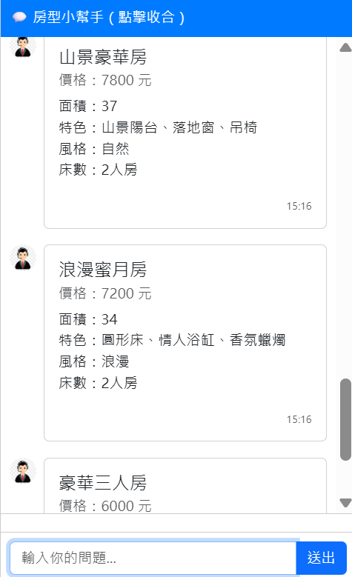
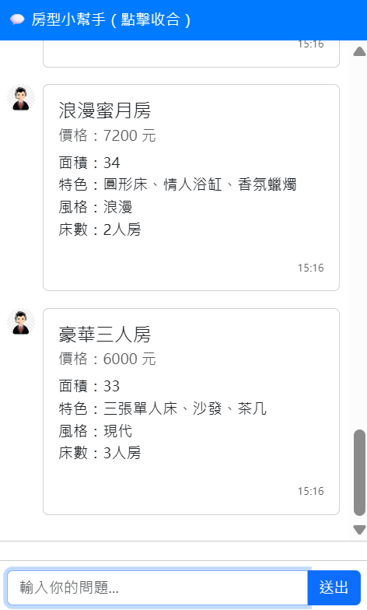
Area Recommendation
✔
✔
✔

Slide 14
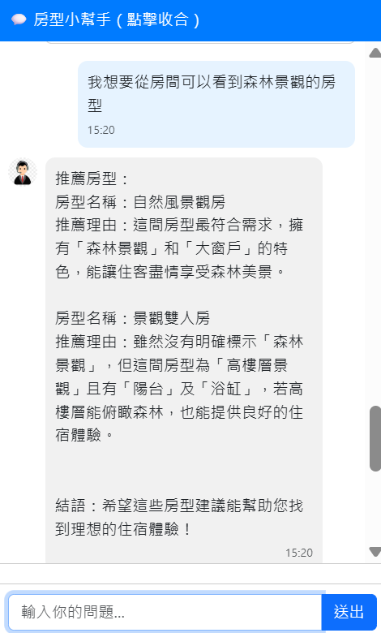
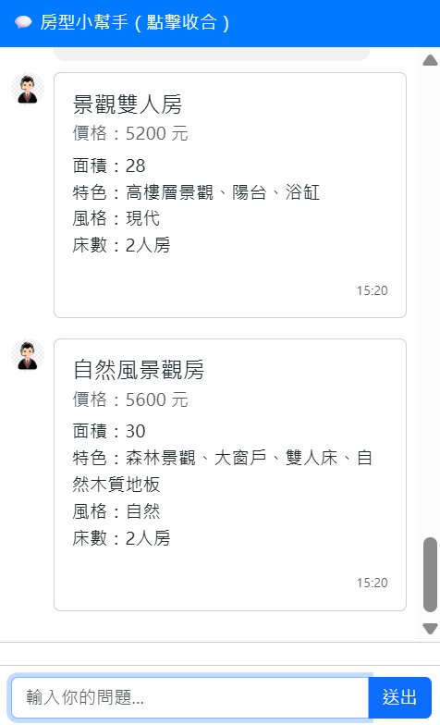
Feature Recommendation
✔
✔

Slide 15
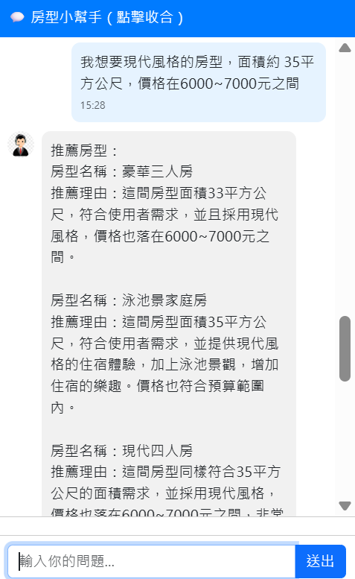
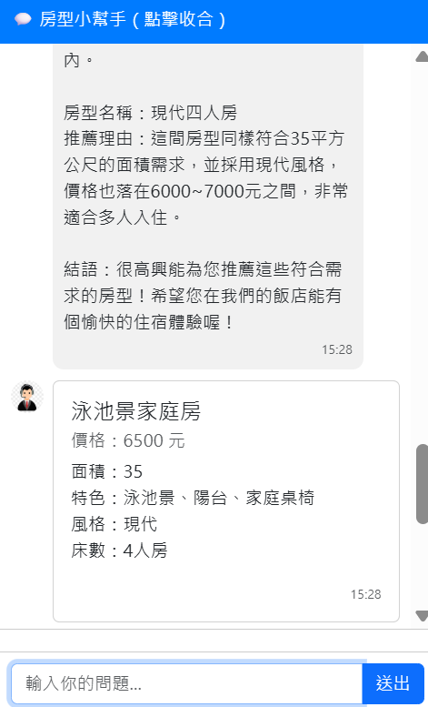
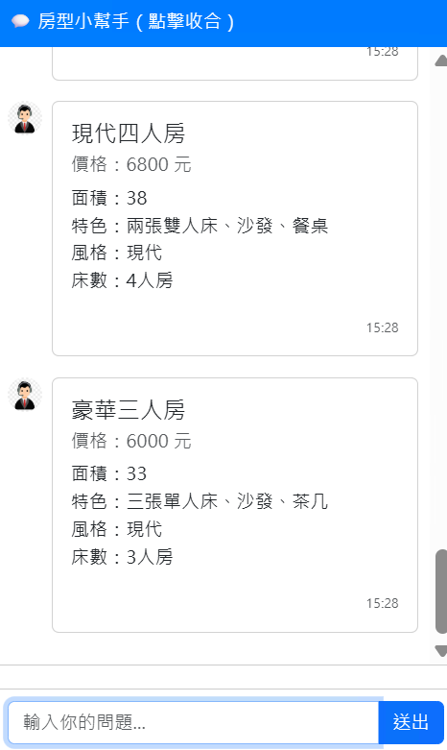
Multiple Conditions Recommendation
✔
✔
✔
✔
✔
✔
✔
✔
✔

Slide 16
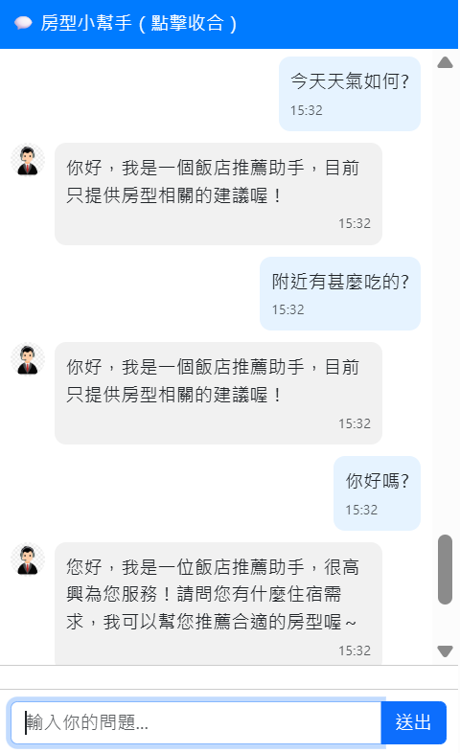
Irrelevant Question

Slide 17
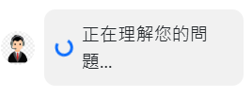
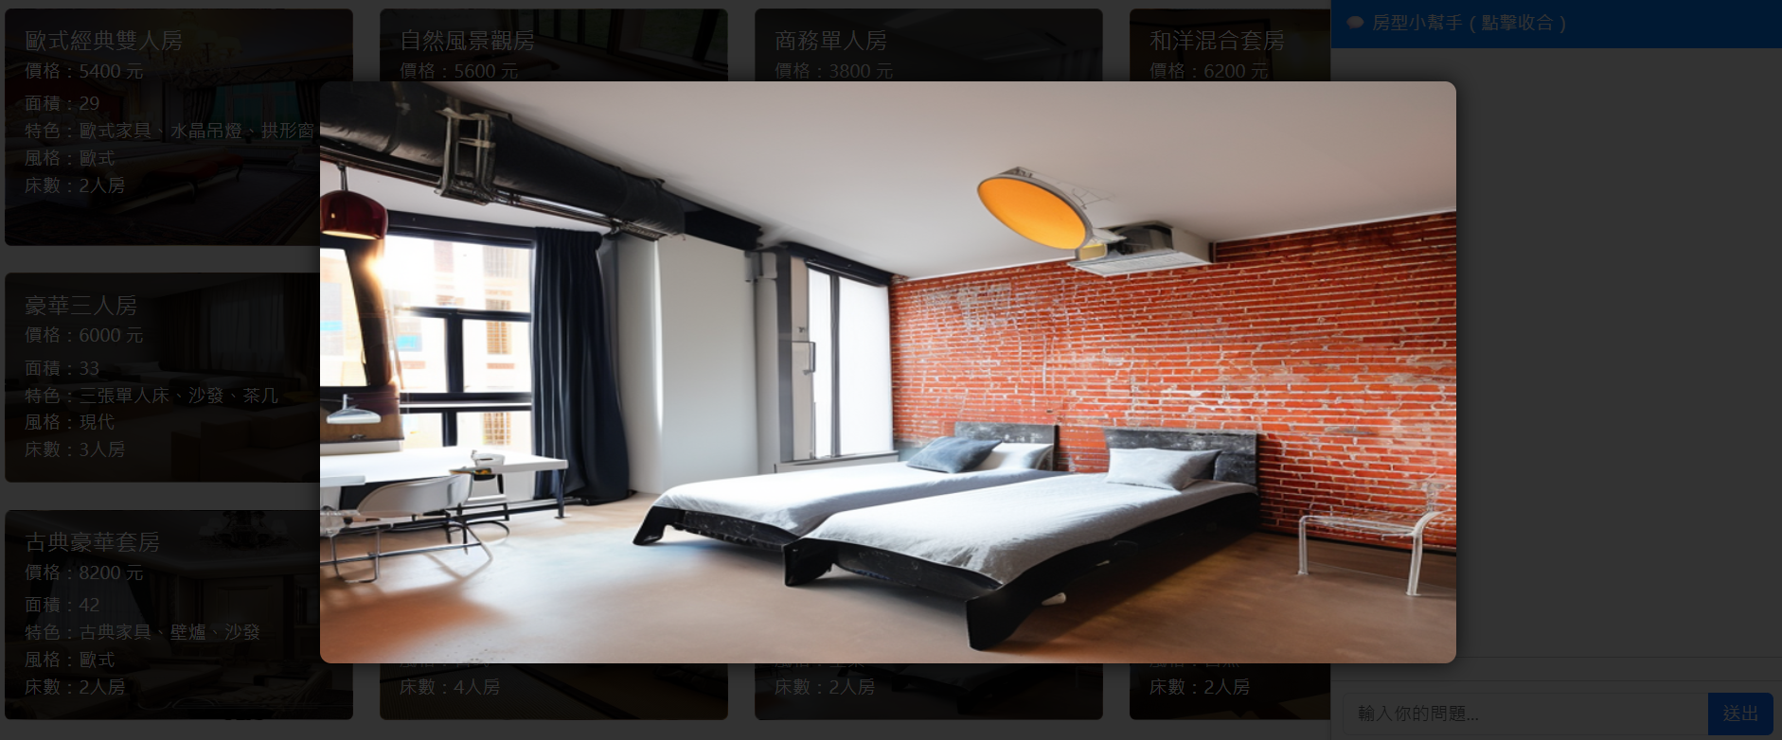
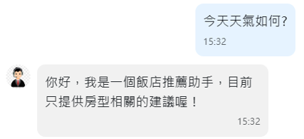
Other Feature
加入等待提示訊息，表示 AI 正在思考中
加入Timestamp
按下 Enter 即自動送出訊息
點擊 Card 即可瀏覽房型照片
按下 ESC 鍵即自動關閉瀏覽

Slide 18
Thank you for Listening

